Slide 1
PdF : JVk061 Francouzština pro pedagogy - B

Slide 2
Klára Ležatková : votre professeur de français
Le courrier électronique : lezatkova@mail.muni.cz
La licence = Bac + 3 (L1, L2, L3)
Le master = Bac + 5 (M1, M2)
Le doctorat
Un stage Erasmus
Une bourse
Le mémoire de licence/maîtrise
La thèse

Slide 3
Activité brise-glace
● Le premier mot ou phrase qui vous vient à l’esprit quand on dit « le français »
● Écrivez-le sur un post-it.

Slide 4
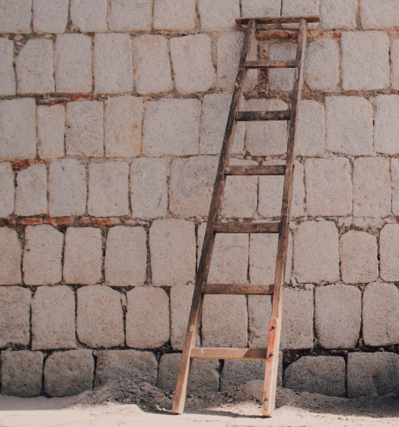
Échelle affective : montrez votre position
● La relation avec la langue française
● La relation avec la grammaire française
● La motivation pour apprendre la langue française
● La peur de parler en français
● L’envie de partir dans un pays francophone
● Stromae (il est belge)
● Edith Piaf
● …à vous

Slide 5
Points communs
Parlez de vos passe-temps préférés, de vos passions.
Essayez de trouver le plus de points communs avec vos collègues.
Écrivez-les sur un papier.

Slide 6
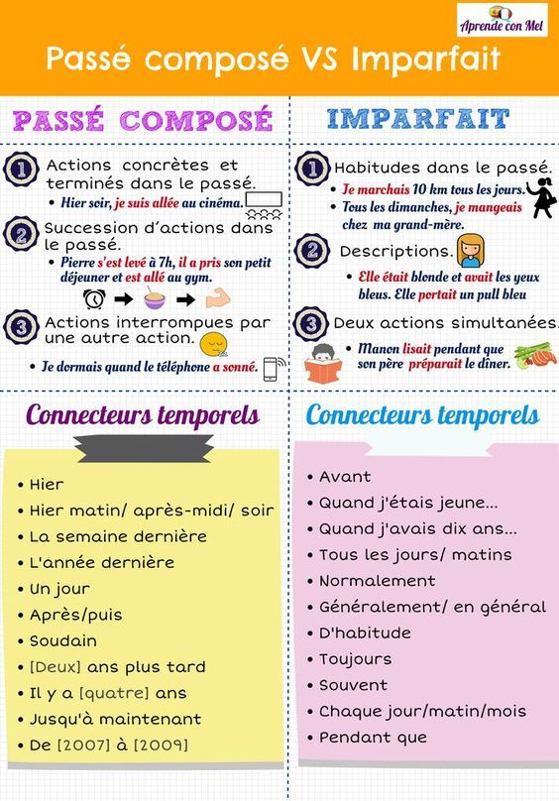
Racontez au passé la meilleure journée de vos vacances
Vous avez 5 min. pour la préparation.

Slide 7
Contenu du cours, niveau souhaité atteint B1
La compréhension orale (les actualités, les vidéos, les exercices d'écoute)
La compréhension des écrits (les actualités, les textes )
L’expression orale (la présentation des actualités, un exposé, les débats)
L’expression écrite (le CV, la lettre de motivation, les réactions écrites)
Niveau B1
Relativement courants, les niveaux de langue B1 correspondent au niveau des hôtesses de l’air, des guides touristiques, des réceptionnistes d’hôtel dans de nombreux pays. Le niveau B1 est le 3ème niveau l'échelle européenne (CECRL). À ce niveau, on est appelé « utilisateur indépendant de la langue ».

Slide 8
Niveau B1 : Utilisateur indépendant de la langue
Peut comprendre les points essentiels quand un langage clair et standard est utilisé et s’il s'agit de choses familières dans le travail, à l’école, dans les loisirs, etc. Peut se débrouiller dans la plupart des situations rencontrées en voyage dans une région où la langue cible est parlée. Peut produire un discours simple et cohérent sur des sujets familiers et dans ses domaines d’intérêt. Peut raconter un événement, une expérience ou un rêve, décrire un espoir ou un but et exposer brièvement des raisons ou explications pour un projet ou une idée.
C’est aussi le niveau requis dans de nombreuses professions BAC + 2 exposées au tourisme ou aux échanges internationaux qui recrutent à ce niveau.
Si vous avez le niveau A2, il vous faut travailler combien d’heures pour atteindre le niveau B1 ? Qu’est-ce que le seuil? Écoutez la vidéo et répondez.

Slide 9
Grammaire niveau B1 Ce que vous devez ABSOLUMENT connaître :
https://communfrancais.com/2020/02/28/test-de-grammaire-delf-b1/#comment-13074
le présent
le passé composé
l’imparfait
le futur simple
les articles y compris les partitifs, les contractés
la place de l’adjectif et son accord
le gérondif
le discours rapporté
l'expression de l’obligation, la possibilité et le but avec le subjonctif
la forme passive
les liens logiques
les adjectifs démonstratifs (ce, cet, cette, ces)
les négations simples (ne pas, ne plus, ne jamais, ne personne, ne rien…)
les adjectifs possessifs

Slide 10
Grammaire B1 Ce que vous devez connaître (sans nécessairement savoir maîtriser parfaitement)
le conditionnel
le plus-que-parfait
les pronoms relatifs (qui, que, dont, où)
les pronoms compléments directs et indirects
les règles d'accord du participe passé
les prépositions de lieu et de temps
la concordance des temps
L’expression de l’hypothèse
les adverbes de manière
les pronoms possessifs (le mien, les nôtres…)
les pronoms démonstratifs (celui-ci, celui-là…)
la restriction (ne... que)
les pronoms indéfinis

Slide 11
Qu’est-ce que vous avez fait pour atteindre ce niveau le semestre dernier ?
Qu’est-ce que vous allez faire pour atteindre ce niveau cette semaine ?
Qu’est-ce que vous ferez pour atteindre ce niveau ce semestre ?
Préparez à la maison.

Slide 12
Matériel à étudier
IO : Programme interactif du cours
Méthode de français Edito A2, B1 ; Connexions 2, Latitudes 2
Réussir le DELF B1, Grammaire progressif du français (intermédiaire)
Les exercices de grammaire avec corrigés A2, B1 en papier ou en ligne
https://www.podcastfrancaisfacile.com/
https://innerfrench.com/podcast/
Liens partagés : https://padlet.com/fialkaeliska2/29t6fzs7xk5hb13a
Les dictionnaires : http://les-verbes.com/
https://slovniky.lingea.cz/Francouzsko-cesky/
https://www.lexilogos.com/francais_dictionnaire.htm
Les thèmes du semestre :
https://docs.google.com/spreadsheets/d/1VCDowKDkGNmZ7pMXUACvMyQx47wRpzqgLIVjanVMn94/edit#gid=0

Slide 13
Actualités
Cet article a paru dans le journal Le Soleil du 6 janvier dernier et est intitulé « Loi sur les règles référendaires ».
Chaque semaine, vous préparez une actualité pour vos collègues et une actualité sera évaluée.
Deux absences par semestre.

Slide 14
Présenter une actualité
Quelle est la source du document ?
➝ Exemples : Il s’agit d'un article écrit par... dont le titre est... Il est tiré du journal/du
magazine/de la revue/de l'hebdomadaire.... du... 2022.
l’auteur
le titre
le nom du journal, du magazine, de la revue, de l'hebdomadaire
la date
l’agence de presse
2 - Quelles informations nous donne-t-il ?
Exemples : Cet article nous parle de... /nous explique comment... /nous présente... Les
informations principales qu’il nous donne sont premièrement..., deuxièmement..., enfin...
Identifiez le thème principal de l’article plus particulièrement dans la rubrique, le
titre, le chapeau et le premier paragraphe
Retrouvez les idées principales et secondaires dans le chapeau, les paragraphes et
les intertitres
Cherchez l’introduction et la conclusion dans les premier et dernier paragraphes

Slide 15
Actualités en français facile
https://savoirs.rfi.fr/fr/apprendre-enseigner/langue-francaise/les-mots-de-lactualite
https://savoirs.rfi.fr/fr/apprendre-enseigner/langue-francaise/journal-en-fran%C3%A7ais-facile
http://www.tv5monde.com/emissions/
Le Monde
France info
Le Figaro
...

